Slide 1
АВТОМОБИЛЬ ЖОЛДАРЫН ПАЙДАЛАНУ 1
«Автомобиль жолдарын пайдалану 1» пәні айрықша жағдайларда жолдарды пайдалануды; жолдарды пайдалану кезінде қозғалыс қауіпсіздігін қамтамасыз ету және ұйымдастыру; автомобиль жолдарын қайта жаңарту сұрақтарын қарастырады.

Slide 2
ҰСЫНЫЛҒАН ӘДЕБИЕТТЕР ТІЗІМІ
Эксплутация автомобильных дорог: учебное пособие для автодорожных вузов / А.К. Киялбаев, С.Н. Киялбай – Москва-Алматы: МАДО, КазАДИ, 2017. – 342 с.
Реконструкция автомобильных дорог: учебное пособие/ И.Н. Папакин. – Омск: СибАДИ, 2013. – 84 с.
Эксплуатация автомобильных дорог, т.1-2.: учебник для студентов высш. учеб. заведений /А.П. Васильев – М.: Издательский центр «Академия», 2010 –320 с.
Справочная энциклопедия дорожника. Том II. Ремонт и содержание автомобильных дорог /Под. ред. А.П. Васильева –М.: Транспорт, 2004.
СТ РК 1412-2005 Технические средства организации дорожного движения. Правила применения

Slide 3
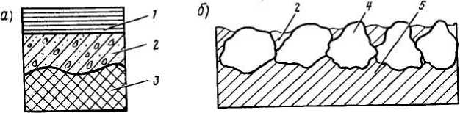
ЕРЕКШЕ ШАРТТЫ ЖАҒДАЙЛАРДА ЖОЛДЫ ПАЙДАЛАНУ
Таулы аймақтарда жолда пайдалану ерекшеліктері
1 – сурет – Жартылай қатаң төсемелер конструкцияларының түрлері:
а – ескі төсеме бетіне салынған асфальтобетон қабаты; б – ірі қиыршықтастан құрастырылған жартылай қатаң төсеме;
1 – битум мөлшері арттырылған ұсақ дәнділі тығыз асфальтобетон (құйылған а/б); 2 – құм ерітіндісімен сіңірілген қатаң қиыршықтас қабаты; 3 – ескі төсеме; 4 – битуммен өңделген ірі қиыршықтас; 5 – цементпен немесе битуммен беріктірілген топырақ

Slide 4
ЕРЕКШЕ ШАРТТЫ ЖАҒДАЙЛАРДА ЖОЛДЫ ПАЙДАЛАНУ
Таулы аймақтарда жолда пайдалану ерекшеліктері
Ескі жол жамылғысы бетіне жартылай қатаң төсеме салу технологиясы:
қалыңдығы 6 см-ден жоғары қабатпен битуммен өңделген қиыршықтасты жаю, катоктармен нығыздау;
цемент-құм ерітіндісін дайындау немесе зауыттан жеткізу;
асфальттаратқыш немесе автогрейдермен жаю, шығыны 3,5 – 4 л/м²;
қиыршықтас дәндері көрінгенше пневмо дөңгелекті катоктармен ерітіндіні сіңіре отыра нығыздау;
30 минуттан кейін пнево дөңгелекті катоктармен нығыздау арқылы асфальтобетон қоспасын жаю;
тегіс білікті катоктармен нығыздау;
2 сағаттан соң қозғалысты ашу.

Slide 5
Жер қыртысының ығысумен күресу
Қолданылатын тәсілдер:
жер асты және үсті су ағындарын реттеу;
беткей қыртысын (рельефін) өзгерту;
ұстағыш құрылымдар жасау;
топырақтардың физикалық механикалық қасиеттерін өзгерту;
жер қыртысы ығысатын аймақтарда арнайы тәртіп тағайындау.
Жер асты және үсті су ағындарын реттеуге қолданылатын шаралар:
құламалар мен еңістіктерді пішіндеу;
су әкету және тау беткейіне арықтар, су жинағыш науалар жасау;
шөп және талдар егу;
горизонтальды және тік дренаждар жасау.

Slide 6
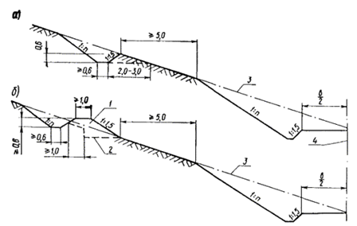
2 – сурет – Тау етегіндегі арықтардың көлденең профильдері

